Slide 1
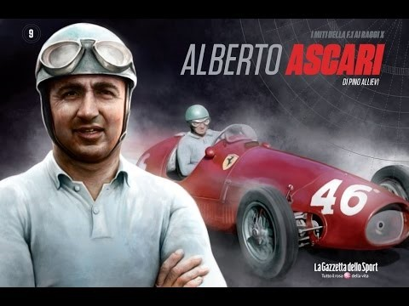

eaglenest8@hotmail.com
3ª parte de 4
____________________

Slide 2
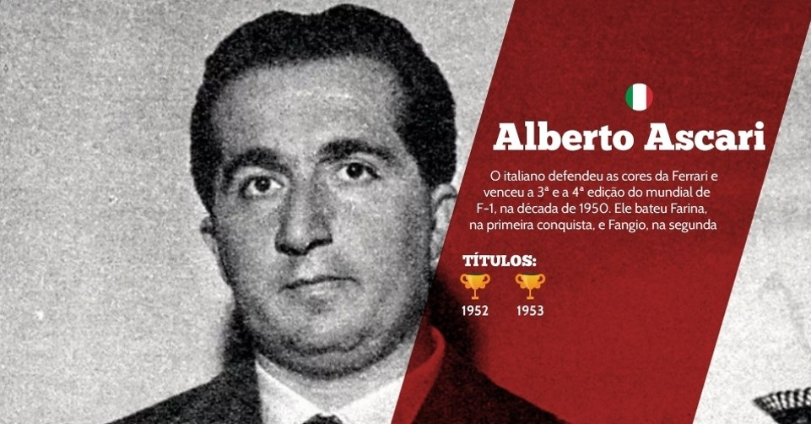


eaglenest8@hotmail.com
3ª parte de 4
____________________

Slide 3
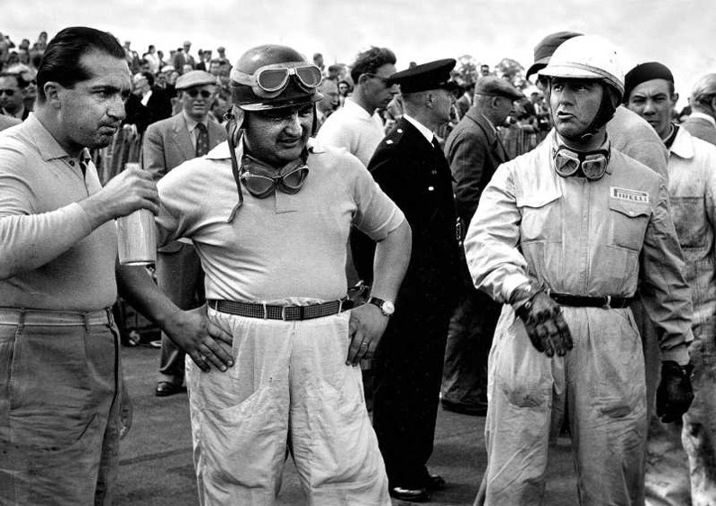
Ascari
fue el único europeo
que tomó parte
del evento
ese día,
pero su
participación
se terminó
tras 40 vueltas
de carrera.

Slide 4
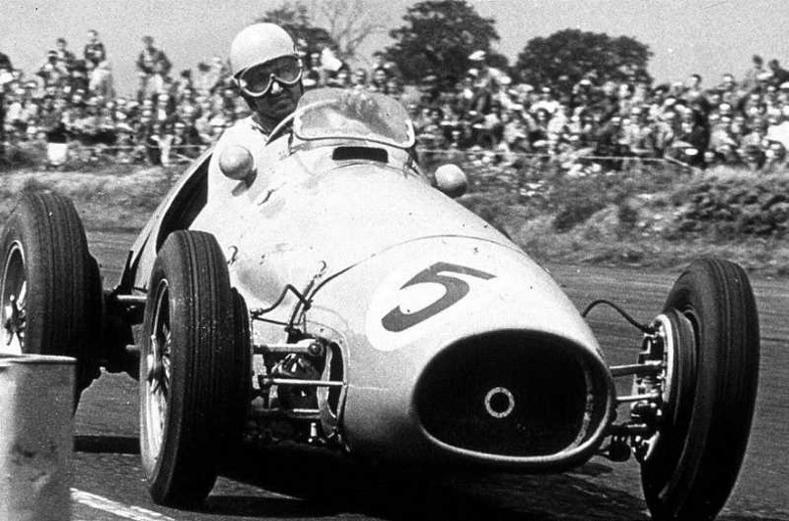

Slide 5
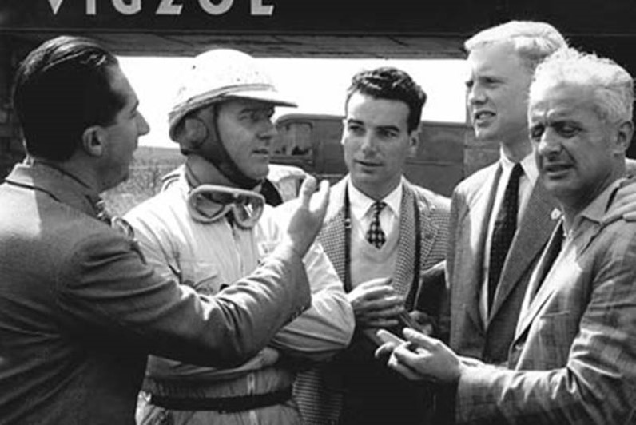
Indianápolis
fue
el único evento
en que Ascari
no triunfó
en esa temporada.

Slide 6
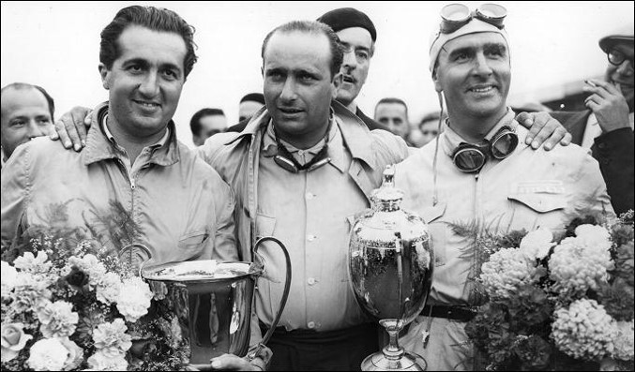

Slide 7
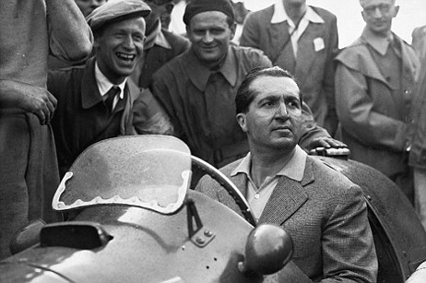
En cambio,
ganó
las 6 carreras disputadas
en territorio europeo, marcando
la vuelta
más rápida
en todas ellas.

Slide 8
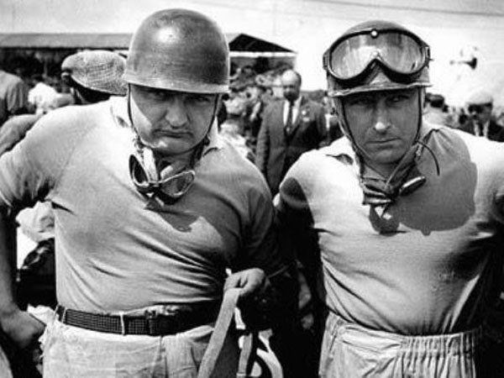

Slide 9
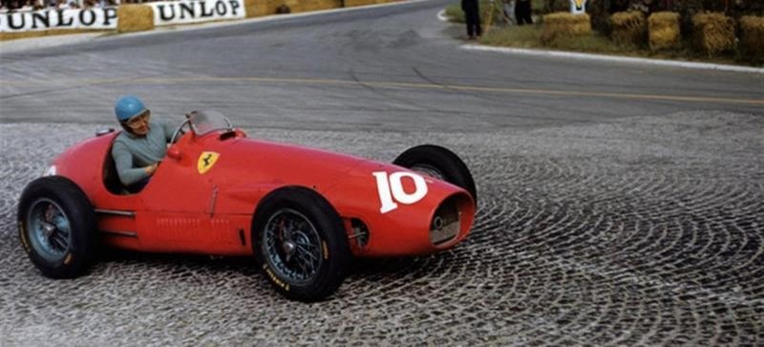
De esa forma, casi obtuvo el máximo de puntos que se pusieron en juego en la temporada,
aunque en ese entonces se otorgaban puntos a quien marcaba
la vuelta más rápida en un Gran Premio,
y Ascari debió compartir medio punto con otro piloto en uno de los eventos.

Slide 10
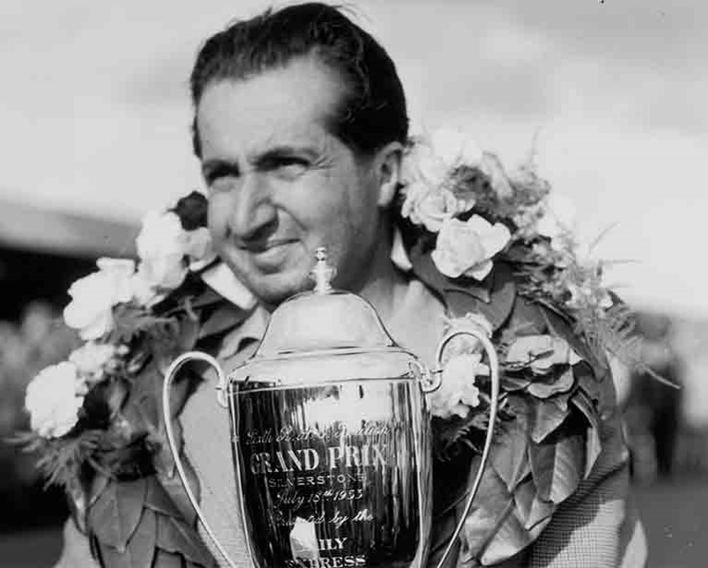

Slide 11
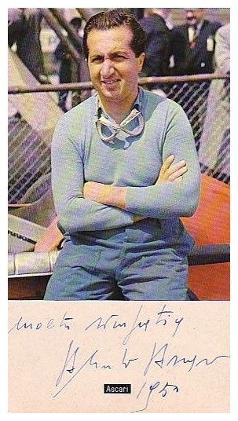
En su seguidilla de triunfos, Ascari ganó la primera carrera
de la temporada 1953,
extendiendo de esta forma su racha a 7 triunfos consecutivos,
marca que fue igualada posteriormente en 2004
por Michael Schumacher.

Slide 12
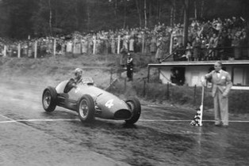

Slide 13
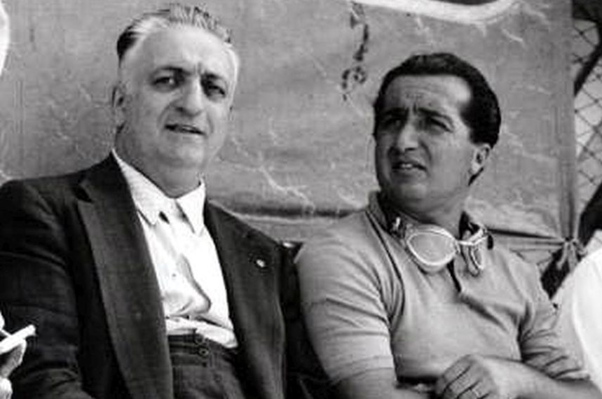
La serie
se interrumpiría
con un
cuarto lugar
en el
Gran Premio
de Francia, aunque
se trató
de una carrera muy competitiva
Ascari
no terminó lejos
de quien ganó
la prueba.

Slide 14
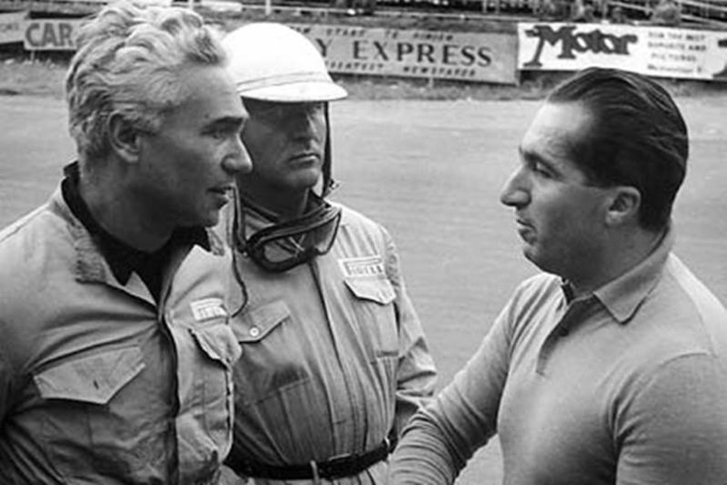
Otros dos triunfos
en esa temporada
le permitieron alzarse
por segundo año consecutivo
con el título
de campeón
de pilotos.

Slide 15
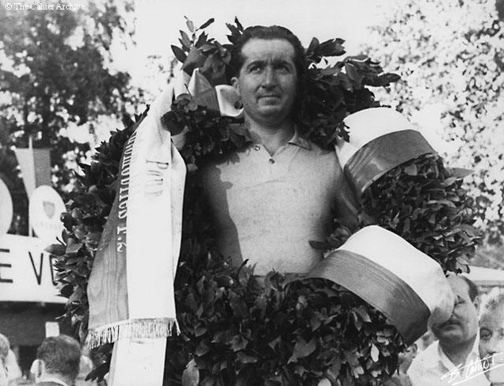
En 1954,
la performance de Ascari
no volvió a ser
tan competitiva
como en los dos años anteriores,
no pudiendo concluir
una carrera en 4 intentos,
aunque compensó ganando
en las Mille Miglia.

Slide 16
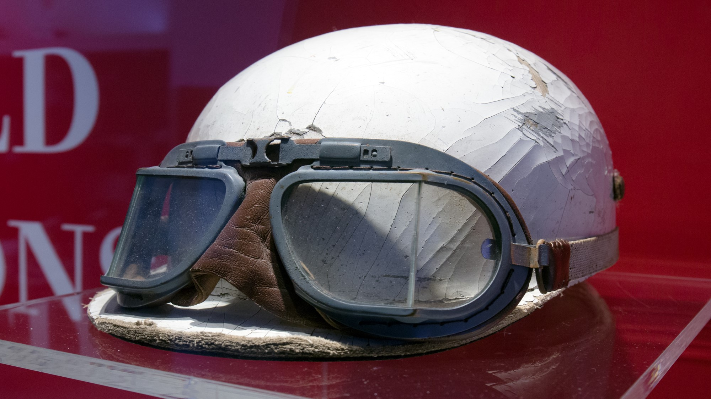

Imagenes y texto :
De la red
Música:
Volare medley
Interprete:
Eaglenest Mix
Edición:
Eaglenest
Duración :
06 minutos
15 segundos
Chao
Auf wiedersehen
Au revoir
Hasta la vista
Pasenla Bien
___________________
eaglenest8@hotmail.com

Slide 17







12:00
¿Te ha gustado?
Puedes ver más entrando
Aquí
Además puedes recibir powerpoints en tu correo electrónico suscribiéndote aquí:

